Slide 1
Análise léxica
Material adaptado dos slides cedidos pela Prof. Valéria D. Feltrim - DIN – UEM
Referência: AHO, A. V.; SETHI, R.; ULLMAN, J. D. Compiladores: princípios, técnicas e ferramentas.
Rio de Janeiro , Guanabara Koogan, 1995.

Slide 2
Estrutura geral de um compilador
programa-fonte
analisador léxico
Tabela de símbolos
analisador sintático
analisador semântico
Manipulação
de erros
Tabela de palavras e
símbolos reservados
gerador de código intermediário
otimizador de código
gerador de código
programa-alvo
dados de
entrada
saída

Slide 3
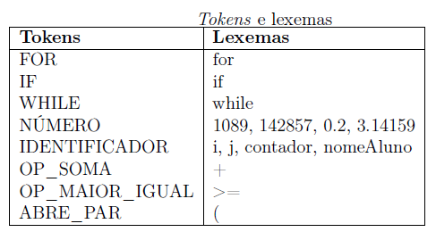
Analisador léxico
Primeira etapa de um compilador
Funções:
  Ler o arquivo com o programa-fonte
  Identificar os tokens correspondentes
    “um token se estende até que seja encontrado um caracter que não faça parte dele”
  Relatar erros léxicos
Exemplos de tokens:
  Identificadores
  Palavras reservadas e
  símbolos especiais
  Números

Slide 4
Exemplo
Seja a cadeia x:=y*2;
Cadeia | Token
x | t_id
:= | t_atrib
y | t_id
* | t_mult
2 | t_num
; | t_ptvg

Slide 5
Exemplo: usando códigos numéricos
Seja a cadeia x:=y*2;
Token | Código
t_id | 1
t_num | 2
t_mult | 3
t_atrib | 4
t_ptvg | 5
Cadeia | Token
x | 1
:= | 4
y | 1
* | 3
2 | 2
; | 5

Slide 6
Exemplo
Cadeia | Token
program | t_program
p | t_id
; | t_ptvg
var | t_var
x | t_id
: | t_doispt
integer | t_tipo
; | t_ptvg
begin | t_begin
x | t_id
:= | t_atrib
1 | t_num
; | t_ptvg
while | t_while
( | t_abrepar
program p;
var x: integer;
begin
x:=1;
while (x<3) do
x:=x+1;
end.
x | t_id
< | t_menor
3 | t_num
) | t_fechapar
do | t_do
x | t_id
:= | t_atrib
x | t_id
+ | t_mais
1 | t_num
; | t_ptvg
end | t_end
. | t_pt

Slide 7
Analisador léxico
Em geral, subordinado ao analisador sintático
  Sub-rotina do analisador sintático: a cada chamada, o analisador léxico retorna para o analisador sintático uma cadeia lida e o token correspondente
O analisador sintático combina os tokens e verifica a boa formação (sintaxe) do programa-fonte usando a gramática da linguagem
obter
próximo token
programa-
fonte
Analisador
léxico
Analisador
sintático
token

Slide 8
Outras funções do analisador léxico
Consumir comentários e caracteres não imprimíveis (espaço em branco, tabulação, código de nova linha)
Possível manipulação da tabela de símbolos
Relacionar as mensagens de erro emitidas pelo compilador com o programa-fonte
  Deve-se manter contagem do número de linhas
Diagnóstico e tratamento de erros léxicos

Slide 9
Definições léxicas de uma linguagem
Exemplos:
  O que delimita um token?
  Diferenciação de letras maiúsculas/minúsculas?
  Qual o conjunto de palavras reservadas?
  Qual as regras para a formação de identificadores?
  Quais os operadores aceitos?
  Quais os delimitadores aceitos? ( . ; : ) [ ] { }
  Quais as regras para a formação de números?
  Quais as regras para a formação de comentários?
  etc.

Slide 10
Exemplo
Fragmento de gramática:
cmd → if expr then cmd
| if expr then cmd else cmd
expr → termo relop termo
| termo
termo → id
| num
Regras de formação dos itens léxicos:
if → if
then → then
else → else
relop → < | <= | = | <> | > | >=
id → letra ( letra | digito )*
num → digito⁺(.digito⁺)?(E(+|-)?digito⁺)?

Slide 11
Erros léxicos
Erros
  Símbolo não pertencente ao conjunto de símbolos terminais da linguagem: @
  Identificador mal formado: j@, 1a
  Tamanho do identificador: minha_variável_para_...
  Número mal formado: 2.a3
  Tamanho excessivo do número: 5555555555555555
  Fim de arquivo inesperado (comentário não fechado): {...
  Char ou string mal formados: ‘a, “hello world
Os erros detectáveis nessa etapa são limitados
  Visão local do programa-fonte, sem contexto
fi (a>b) then...

Slide 12
Projeto do analisador léxico
É desejável que se usem notações formais para especificar e reconhecer a estrutura dos tokens que serão retornados pelo analisador léxico
  Evitam-se erros
  Mapeamento mais consistente e direto para o programa de análise léxica
Notações
  Gramáticas ou expressões regulares: especificação de tokens
  Autômatos finitos: reconhecimento de tokens

Slide 13
Expressões regulares
Determinam conjuntos de cadeias válidas
  Linguagem
Exemplos
  Identificador: letra ( letra | dígito )*
  Número inteiro sem sinal: dígito⁺
  Número inteiro com sinal: ( + | - ) dígito⁺

Slide 14
Autômatos finitos
Modelo matemático
  Conjunto de estados S
  Conjunto de símbolos de entrada Σ (alfabeto)
  Funções de transição que mapeiam um par estado-símbolo de entrada em um novo estado (δ)
  Um estado inicial s₀
  Um conjunto de estados finais F para aceitação de cadeias
Reconhecimento de cadeias válidas
  Uma cadeia é reconhecida se existe um percurso do estado inicial até um estado final

Slide 15
Exemplo de autômato finito
S={0,1,2,3}, Σ={a,b}, s₀=0, F={3}
  Quais cadeias esse autômato aceita?
  Escreva como uma expressão regular
a
0
a
1
b
2
b
3
b

Slide 16
Exemplo de autômato finito
S={0,1,2,3}, Σ={a,b}, s₀=0, F={3}
  Quais cadeias esse autômato aceita?
a
0
a
1
b
2
b
3
b
(a | b)*abb

Slide 17
Exemplo
Representação em tabela de transição
  Vantagem: acesso rápido
  Desvantagem: pode ocupar grande espaço quando o alfabeto de entrada é grande
a
0
a
1
b
2
b
3
b
Estado | Símbolo de entrada
 | a | b
0 | {0,1} | {0}
1 | --- | {2}
2 | --- | {3}

Slide 18
Exemplo de execução do autômato
Estado | Símbolo de entrada
 | a | b
S0 | {S1} | {S0}
S1 | --- | {S2}
S2 | --- | ---
s:=s₀
c:=próximo_caractere()
enquanto (c<>eof e s for um estado válido) faça
s:=transição(s,c)
c:=próximo_caractere()
fim
se s for um estado final
então retornar “cadeia aceita”
senão retornar “falhou”
Reconhecer cadeia bab
S={S0,S1,S2}, Σ={a,b}, s₀=S0, F={S2}
b
S0
a
S1
b
S2

Slide 19
Execução do autômato
Opção: incorporação das transições no código do programa
  Tabela de transição não é mais necessária
  s:=s₀
  enquanto (verdadeiro) faça
  c:=próximo_caractere()
  case (s)
  0: se (c=‘a’) então s:=1
  senão se (c=‘b’) então s:=0
  senão retornar “falhou”
  1: se (c=‘b’) então s:=2
  senão retornar “falhou”
  2: se (c=eof) então retornar “cadeia aceita”
  senão retornar “falhou”
  fim //case
  fim //enquanto
b
0
a
1
b
2

Slide 20
Tokens de um programa
Exemplos de tokens possíveis
  Identificadores: x, y, minha_variável, meu_procedimento
  Palavras reservadas e símbolos especiais: while, for, :=, <>
  Números inteiros e reais
Às vezes, para se decidir por um token, tem-se que se ler um caractere a mais, o qual deve ser devolvido à cadeia de entrada depois
  Função retroceder()

Slide 21
Tokens de um programa
Autômato para os símbolos := e :
q0
:
q1
=
q2
retornar(:=, t_atrib)
outro
q3
retornar(:, t_dp)
retroceder()

Slide 22
Tokens de um programa
Exercício: autômato para operadores relacionais >, >=, <, <=, = e <>
q0
<
q1
=
q2
retornar(<=, t_menor_igual)
>
q3
retornar(<>, t_dif)
=
outro
>
q4
retornar(<, t_menor)
retroceder()
q5
retornar(=, t_igual)
q6
=
q7
retornar(>=, t_maior_igual)
outro
q8
retornar(>, t_maior)
retroceder()

Slide 23
Tokens de um programa
Autômato para identificadores: letra seguida de qualquer combinação de letras e dígitos
letra|dígito
q0
letra
q1
outro
q2
retornar(cadeia,t_id)
retroceder()

Slide 24
Tokens de um programa
Autômato para palavras reservadas: while, if, for, array, etc.
Opções
  Fazer um autômato para cada palavra-reservada
    Trabalhoso e ineficiente
  Deixar que o autômato para identificadores reconheça as palavras reservadas e, ao final, verificar na tabela de palavras reservadas se trata-se de uma palavra reservada
    Simples e elegante
letra|dígito
se busca_tabela(cadeia)=verdadeiro
  então retornar(cadeia,t_cadeia)
  senão retornar(cadeia,t_id)
retroceder()
q0
letra
q1
outro
q2

Slide 25
Tokens de um programa
Autômato para consumir caracteres não imprimíveis: espaços em branco, tabulações e códigos de nova linha
  O analisador léxico não deve produzir tokens para esses símbolos
‘ ’ | \t | \n
letra|dígito
se busca_tabela(cadeia)=verdadeiro
  então retornar(cadeia,t_cadeia)
  senão retornar(cadeia,t_id)
retroceder()
q0
letra
q1
outro
q2

Slide 26
Analisador léxico
Conjunto de procedimentos que reconhecem cadeias válidas e lhes associam tokens
Cada vez que é chamado, retorna um par cadeia-token para o analisador sintático
Consome caracteres irrelevantes: espaços em branco, tabulações, códigos de nova linha, comentários
Produz mensagens de erro apropriadas quando uma cadeia não é reconhecida por algum autômato
  Tratamento apropriado na implementação do analisador léxico

Slide 27
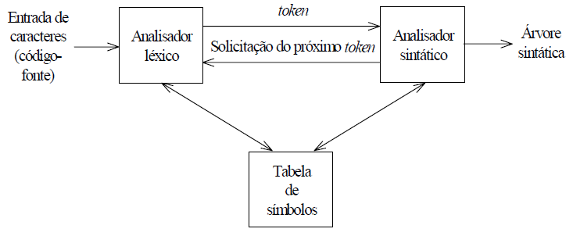
Interação entre análise léxica e sintática

Slide 28
Projeto do Analisador Léxico
Para cada definição regular da linguagem, será construído um autômato determinístico
  Com exceção para as palavras reservadas, pois inicialmente serão tratadas como identificadores
Regras de formação dos itens léxicos:
if → if
then → then
else → else
relop → < | <= | = | <> | > | >=
id → letra ( letra | digito )*
num → digito⁺(.digito⁺)?(E(+|-)?digito⁺)?
Fragmento de gramática:
cmd → if expr then cmd
| if expr then cmd else cmd
expr → termo relop termo
| termo
termo → id
| num

Slide 29
Autômato para o token relop
q0
<
q1
=
q2
retornar(<=, t_menor_igual)
>
q3
retornar(<>, t_dif)
=
outro
>
q4
retornar(<, t_menor)
retroceder()
q5
retornar(=, t_igual)
q6
=
q7
retornar(>=, t_maior_igual)
outro
q8
retornar(>, t_maior)
retroceder()

Slide 30
Autômato para o token id e palavras reservadas
letra | dígito
se busca_tabela(cadeia)=verdadeiro
  então retornar(cadeia,t_cadeia)
  senão retornar(cadeia,t_id)
retroceder()
9
letra
10
outro
11

Slide 31
Autômatos para o token num
A definição é da forma dígito fração? expoente?
  Faremos 3 autômatos:
    dígito
    dígito fração
    dígito fração expoente
O lexema reconhecido para um dado token precisa ser o mais longo possível
  O analisador léxico não pode parar após enxergar 12 ou 12.3 quando a entrada for 12.3E4

Slide 32
Autômatos para o token num
dígito
Ex. 12
dígito
25
dígito
26
outro
27
retornar(cadeia, t_num)
retroceder()

Slide 33
Autômatos para o token num
dígito fração
Ex. 12.3
dígito
dígito
20
dígito
21
.
22
dígito
23
outro
24
retornar(cadeia, t_num)
retroceder()

Slide 34
Autômatos para o token num
dígito fração expoente
Ex. 12.3E4
dígito
dígito
dígito
12
dígito
13
.
14
dígito
15
E
16
+ | –
17
dígito
18
outro
19
retornar(cadeia,t_num)
retroceder()
E
dígito

Slide 35
Autômatos para o token num
Opcionalmente
dígito
dígito
dígito
12
dígito
13
.
14
dígito
15
E
16
+ | –
17
dígito
18
outro
19
retornar(cadeia,t_num)
retroceder()
E
dígito
outro
outro
20
21
retornar(cadeia,t_num)
retroceder()
retornar(cadeia,t_num)
retroceder()

Slide 36
Gerador de analisador léxico
“Lê uma cadeia de caracteres que especificam o analisador léxico e produz o código-fonte do analisador léxico em linguagem C, Java, ...”
Há atualmente diversos programas similares que geram analisadores léxicos para diferentes linguagens
Exemplos: Lex , JLex, JFlex, GALS
Ferramentas válidas também para outras aplicações, como por exemplo, detecção de padrões em arquivos de dados.

Slide 37
Lex (fast lexical analyzer generator)
http://flex.sourceforge.net/
Ferramenta de automatização da análise léxica, disponível no UNIX (ou seu correspondente Flex da GNU)
Toma um conjunto de descrições de possíveis tokens e produz uma rotina em C que irá identificar estes tokens
  Produz automaticamente um analisador léxico a partir de especificações de expressões regulares, passíveis de representação na forma de autômatos finitos.
Os tokens gerados pelos programas criados pelo LEX/FLEX serão usualmente processados posteriormente por um programa que realizará a analise sintática.

Slide 38
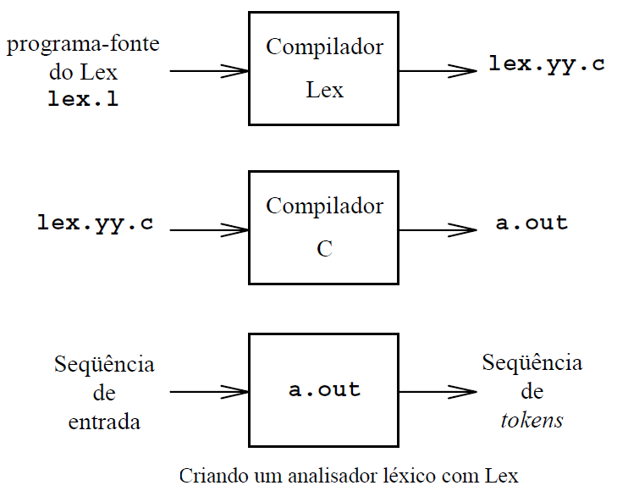
Lex (fast lexical analyzer generator)

Slide 39
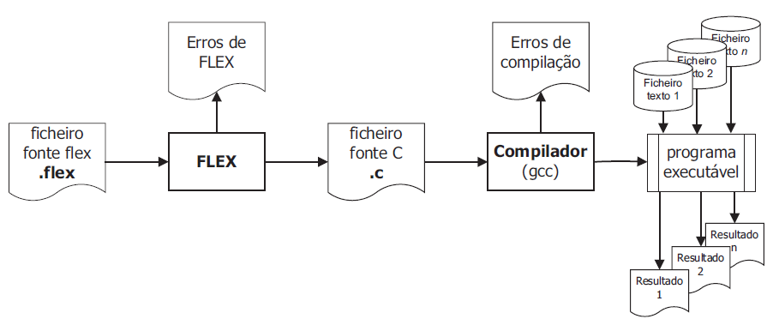
Ciclo de Vida de um programa Flex
Executar o programa gerado
Contém especificações de expressões regulares pra reconhecimento dos tokens.
Arquivo do programa “C” que implementa o analisador léxico especificado
A partir de um fonte escrito de acordo com a sintaxe do FLEX, o programa FLEX gerará um analisador léxico descrito na linguagem C.
O ficheiro fonte em C terá de ser compilado para a plataforma em utilização utilizando um compilador da linguagem C adequado (na figura o GCC).
Como entrada para o analisador gerado podem ser ficheiros de texto ou alternativamente dados inseridos diretamente pelo terminal de entrada.

Slide 40
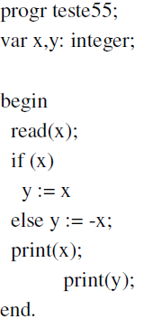
Exemplo - Gerador de analisador léxico
Ficheiro de entrada (entrada.txt):
Executando entrada.txt tem-se a saída (resultado)
progr eh PALAVRARESERVADA
teste155 eh IDENTIFICADOR
; eh SIMBOLOESPECIAL
var eh PALAVRARESERVADA
x eh IDENTIFICADOR
, eh SIMBOLOESPECIAL
y eh IDENTIFICADOR
: eh SIMBOLOESPECIAL
integer eh PALAVRARESERVADA
; eh SIMBOLOESPECIAL
begin eh PALAVRARESERVADA
read eh IDENTIFICADOR
( eh SIMBOLOESPECIAL
x eh IDENTIFICADOR
.
.
.

Slide 41
Trabalho Prático - Opcional
Trabalho individual ou em dupla
Valor 5,0 pontos
Data de entrega: 19/04/2010
  Apresentação (seminário)
Implementar analisador léxico para uma linguagem simplificada (um subconjunto de uma linguagem, Pascal por ex.)
Utilizar obrigatoriamente a ferramenta Flex e a linguagem C (ou outra linguagem que preferir)
A especificação da linguagem ficará por conta do grupo

Slide 42
Trabalho Prático - Opcional
Deverão ser identificados os Símbolos da Linguagem, por ex:
• Palavra Reservada
• Identificador (Ex: x, variavel, i, var2)
• Inteiro (Ex: 1, 13)
• Operador (+ ­ / *)
• Símbolo Especial ( = ( ) , ; :)
• Atribuição (:=)
• Fim (.)
Deverão ser desconsiderados caracteres como:
  espaços, tabs, enters e comentários
Qualquer outro símbolo deverá ser considerado desconhecido.

Slide 43
Trabalho Prático - Opcional
Links
  Site oficial Flex (download, tutorial, etc.)
http://flex.sourceforge.net/
  Apostila Flex – Prof. Peter
http://www.iesplan.br/~augustus/S2_05_compiladores/documentos/FLEX.pdf
  Discas sobre instalação e configuração do Flex (Windows/Linux)
http://www.linhadecodigo.com.br/Artigo.aspx?id=359
OBS: Trabalhos iguais ou cópias da Internet receberão nota zero!

